Slide 1
Auf Empfang
Maiandacht der KLJB Regenburg 2023

Slide 2
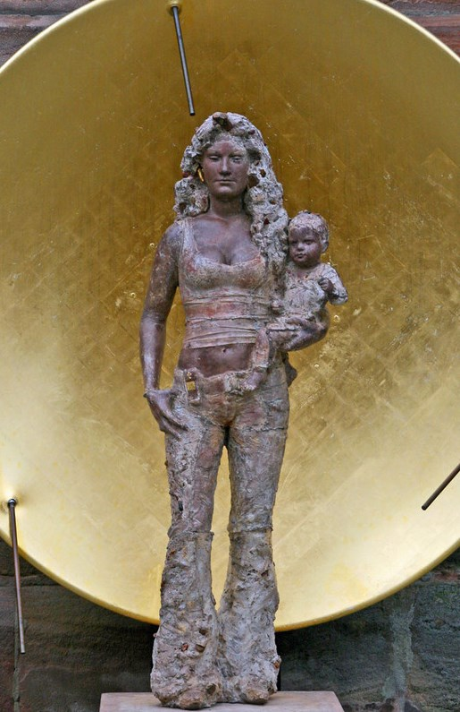
Auf Empfang

Slide 3
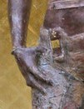
Auf Empfang

